Slide 1
স্বাগতম

Slide 2
শিক্ষক পরিচিতি
সহকারী প্রধান শিক্ষক
কোটচাঁদপুর মাধ্যমিক বালিকা বিদ্যালয়
কোটচাঁদপুর, ঝিনাইদহ।
মোবাইল-০১৭৯৯০৬৬০৩৩
Email: smhkabir2@gmail.com
এস, এম হুমায়ুন কবির

Slide 3
পাঠ পরিচিতি
শ্রেণিঃ দশম
বিষয়ঃ গণিত
অধ্যায়ঃ দশম
শিক্ষার্থী সংখ্যাঃ
তারিখঃ

Slide 4
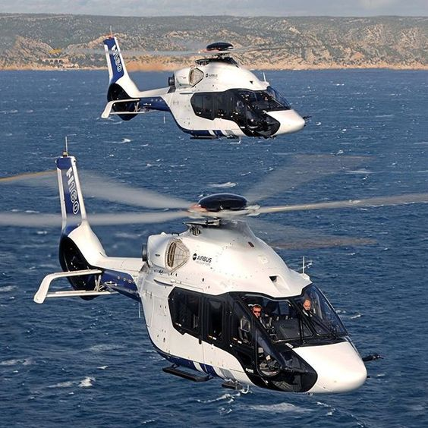
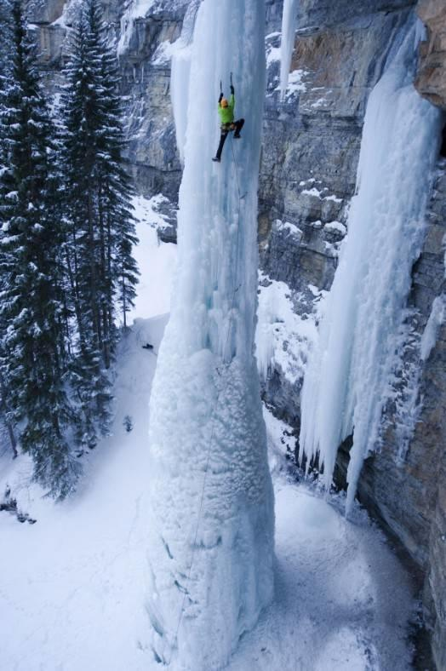
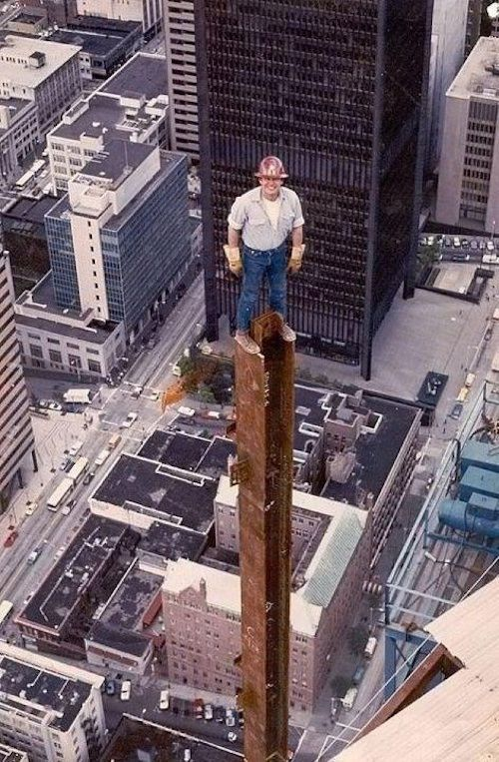
চিত্রগুলো লক্ষ্য কর
দূরত্ব
দূরত্ব
উচ্চতা
উচ্চতা

Slide 5
পাঠ শিরোনাম
দূরত্ব ও উচ্চতা

Slide 6
শিখনফল
এ পাঠ শেষে শিক্ষার্থীরা-
১। উন্নতি কোণ ও অবনতি কোণ কী তা বলতে পারবে ।
২। ত্রিকোণমিতির সাহায্যে উচ্চতা নির্ণয় করতে পারবে ।
৩। ত্রিকোণমিতির সাহায্যে উন্নতি কোণ ও অবনতি কোণ বিষয়ক সমস্যার সমাধান করতে পারবে ।

Slide 7
চিত্রগুলো লক্ষ্য কর।

Slide 8
একক কাজ
উন্নতি কোণ এবং অবনতি কোণ কাকে বলে?
প্রশ্ন

Slide 9
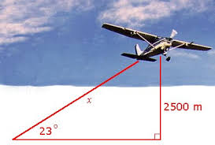
এসো উত্তর মিলিয়ে নিই।
উন্নতি কোণঃ ভূ-তলের উপরের কোন বিন্দু ভূমির সমান্তরাল রেখার সাথে যে কোণ উৎপন্ন করে তাকে উন্নতি কোণ বলে।
উন্নতি কোণ

Slide 10
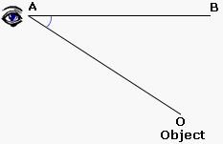
অবনতি কোণঃ ভূ-তলের সমান্তরাল রেখার নিচের কোন বিন্দু ভূ-রেখার সাথে যে কোণ উৎপন্ন করে তাকে অবনতি কোণ বলে।
অবনতি কোণ

Slide 11
ছবিগুলো লক্ষ্য কর
দেয়াল
মই

Slide 12
জোড়ায় কাজ
সমস্যা
18 মিটার লম্বা একটি মই একটি দেয়ালের ছাদ বরাবর ঠেস দিয়ে ভূমির সাথে ${45}^{0}$ কোণ উৎপন্ন করে । দেয়ালের উচ্চতা কত?

Slide 13
এবার সমাধান মিলিয়ে নিই।

Slide 14
সমাধানঃ
মনে করি, দেয়ালের সম্পূর্ণ দৈর্ঘ্য XY=h মিটার, মইটির দৈর্ঘ্য XZ= $18$ মিটার এবং $<$XZY=${45}^{0}$মিটার ,
এখন, XYZ-এ,
$বা,sin{<}$XZY=$\frac{XY}{XZ}$ ,$বা,sin{45}^{0}$=$\frac{h}{18}$, $বা,$ $\frac{1}{ √2}$=$\frac{h}{18}$ , $বা,\sqrt{2}h=18$,
বা, h=$\frac{18}{√2}$
বা, h=$\frac{18}{1.4142}$ $\left\lceil \sqrt{2}=1.4142\right\rceil$
বা, h=12.728
অতএব, নির্ণেয় দৈর্ঘ্য 12.73 মিটার (প্রায়)
X
18 মিটার
$${45}^{0}$$
Z
Y

Slide 15
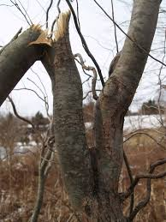
নিচের ছবি লক্ষ্য কর

Slide 16
দলীয় কাজ
একটি গাছ ঝড়ে এমন ভাবে ভেঙ্গে গেল যে, ভাঙ্গা অংশ অবিচ্ছিন্ন দণ্ডায়মান অংশের
সাথে ${30}^{0}$কোণ উৎপন্ন করে গাছের গোঁড়া থেকে 12 মিটার দূরে মাটি স্পর্শ করে। গাছটির সম্পূর্ণ দৈর্ঘ্য নির্ণয় কর।
সমস্যা

Slide 17
এখন সমাধান মিলিয়ে নিই।

Slide 18
সমাধান
মনে করি , গাছের উচ্চতা AB =h মিটার, ধরি, BC= x উচ্চতায় গাছটি ভেঙ্গেছিল। $<BCD$ = ${30}^{0 }$ , BD =12 মিটার এবং CD =CA =AB-BC =$\left(h−x\right)$ মিটার।
এখন, $∆$BCD- এ
$\tan{<BCD}$ =$\frac{BD}{BC}$
$বা,tan{30}^{0 }$=$\frac{12}{x}$
$বা,$ $\frac{1}{√3}$ =$\frac{12}{x}$
$বা,$ x=12$√3$
আবার,
$\sin{< }$BCD=$\frac{BD}{CD}$
$বা, sin{30}^{0 }$=$\frac{12}{h−x}$
$বা, \frac{1}{2}$=$\frac{12}{h−x}$
$বা,$ h-x=$24$
$বা,$ h=x+$24$
$বা,$ h=12$√3$+$24$ $\left[x=\text{12}√3\right]$
$বা,$ h=12×1.732+$24 \left[\sqrt{3}=1.732\right]$
$বা,$ h=$20$.$7\text{8}4$+$24$
$বা,$ h=44.784
অতএব, নির্ণেয় দৈর্ঘ্য 44.784 মিটার (প্রায়) ।
A
30$°$
C
X মি.
D
12 মিটার
B

Slide 19
মূল্যায়ন
১। আজকের পাঠে আলোচিত কোণ দু’টির নাম কী কী?
২। উন্নতি কোণ কাকে বলে?
৩। অবনতি কোণ কাকে বলে?

Slide 20
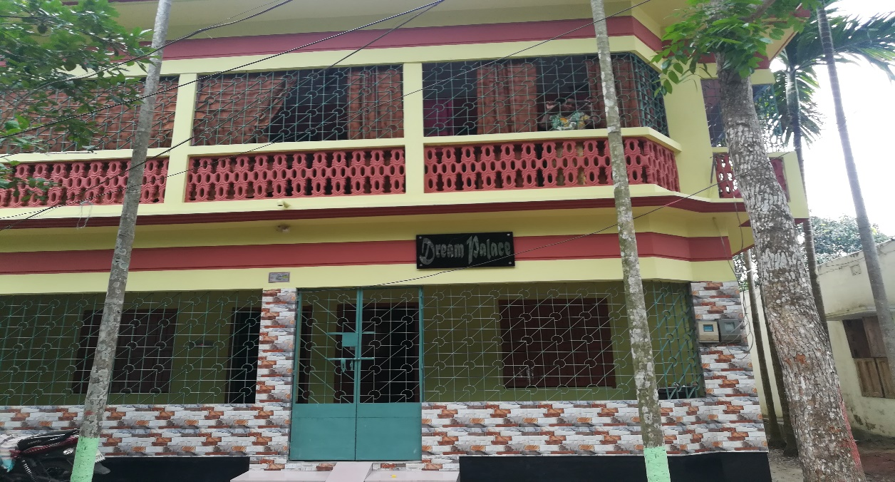
বাড়ির কাজ
দু’টি মাইল পোষ্টের মধ্যবর্তী কোন স্থানের উপরে একটি বেলুন উড়ছে। বেলুনের স্থানে ঐ মাইল পোষ্ট দুটির অবনতি কোণ যথাক্রমে ${30}^{0}$এবং${60}^{0}$ হলে, বেলুনের উচ্চতা নির্ণয় কর।
সমস্যা

Slide 21
পাঠে সক্রিয় থাকার জন্য সকলকে আন্তরিক
ধন্যবাদ

